Slide 1
XML第一次研讨
第五组 Dracula
成员：71119104包亦成 71119138王骏

Slide 2
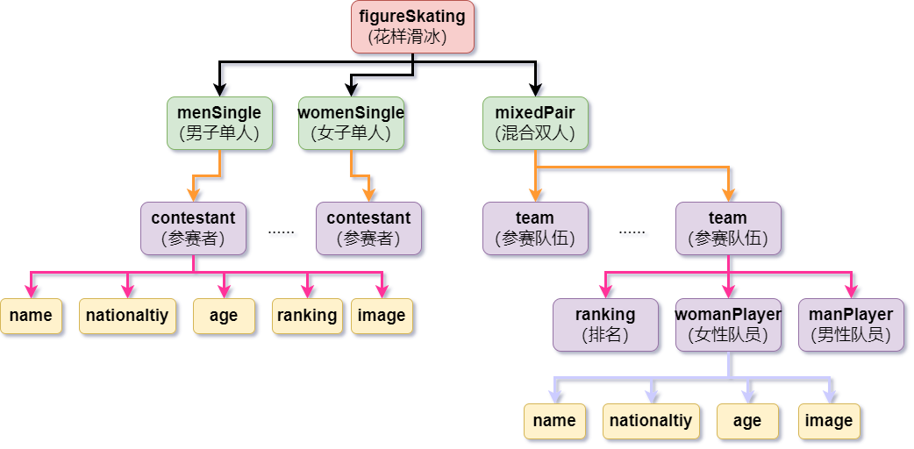
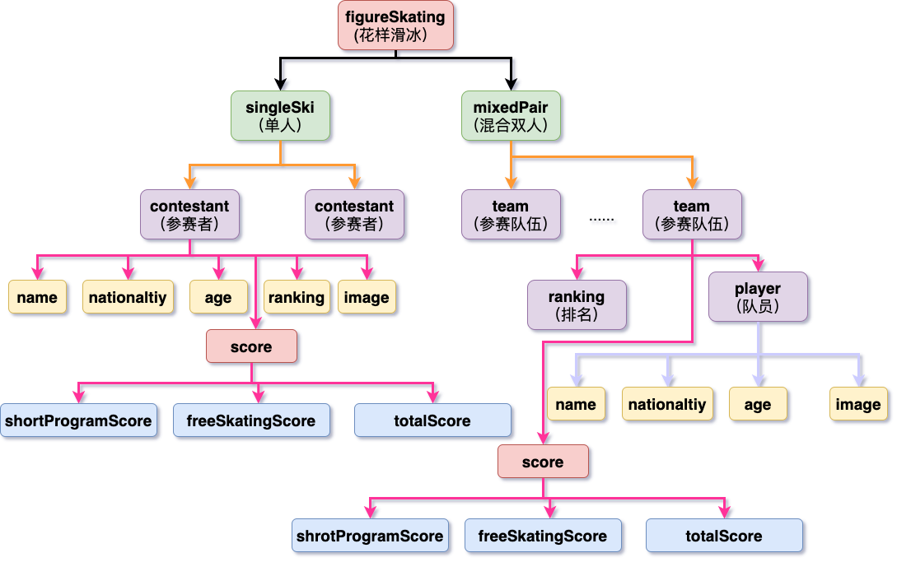
对于模型的修改

Slide 3
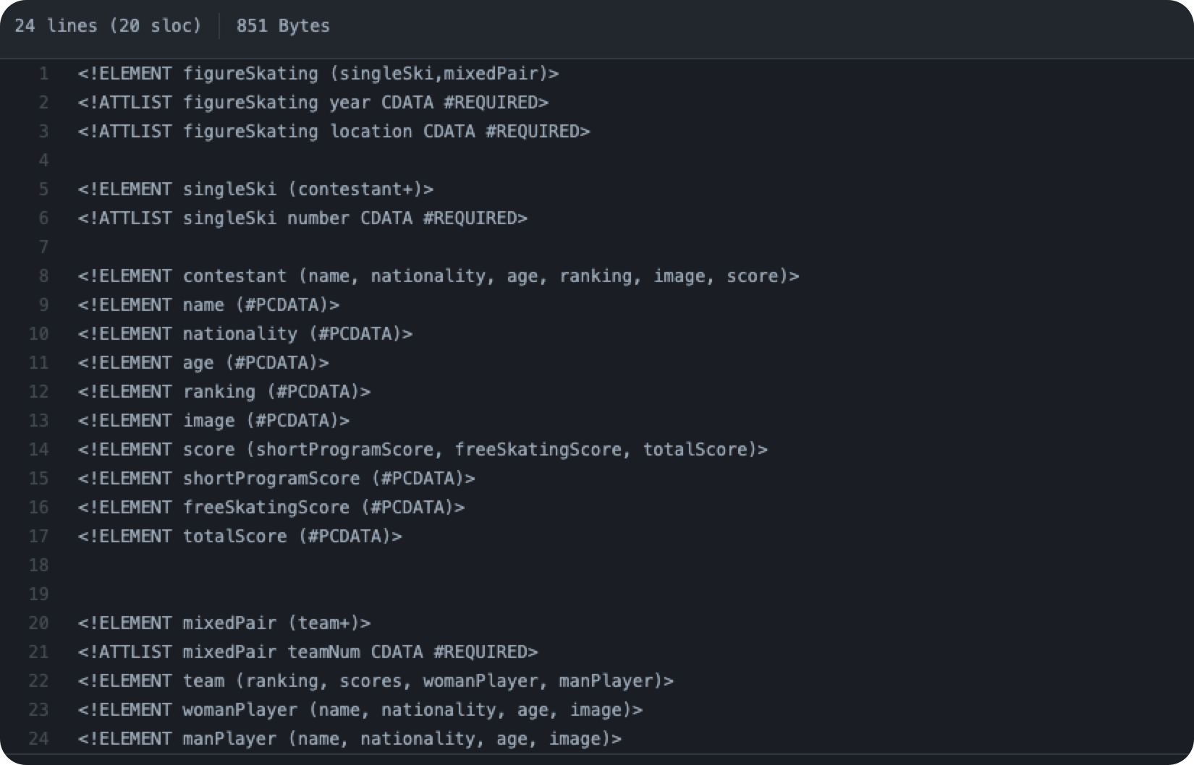
DTD

Slide 4
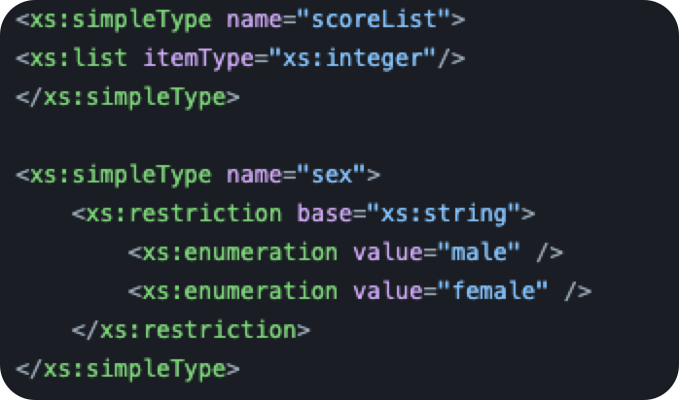
Schema
simpleType

Slide 5
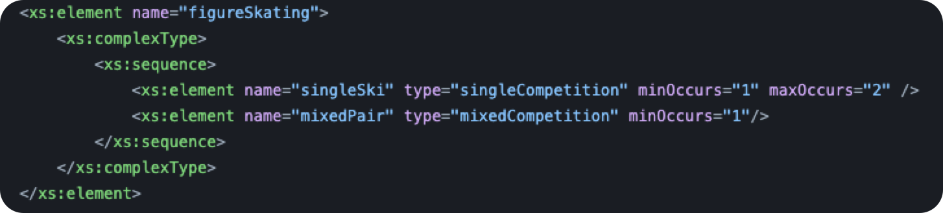
Schema
complexType

Slide 6
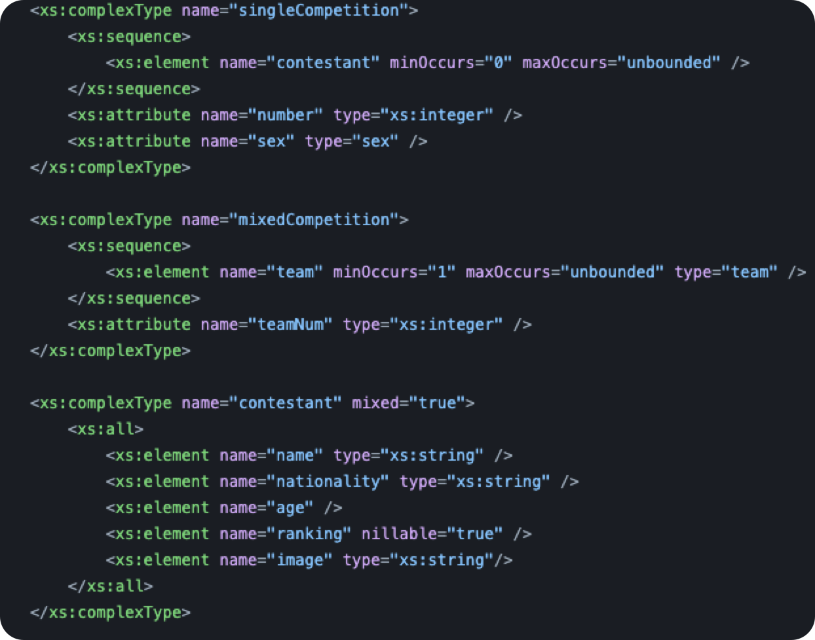
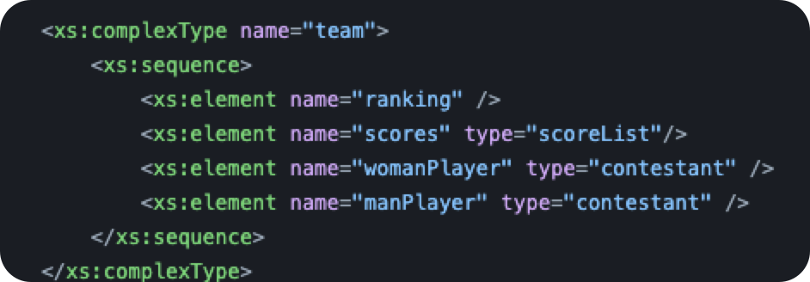
Schema
complexType

